Slide 1
Concepção do Produto
Concepção do Produto
Adriano Vale
Ary Farah
Ícaro Kuchanovicz
Mariana Sprada
Vinicius Dornelles
Ferramentas utilizadas: Miro e Canva

Slide 2


Nome do Produto

Slide 3
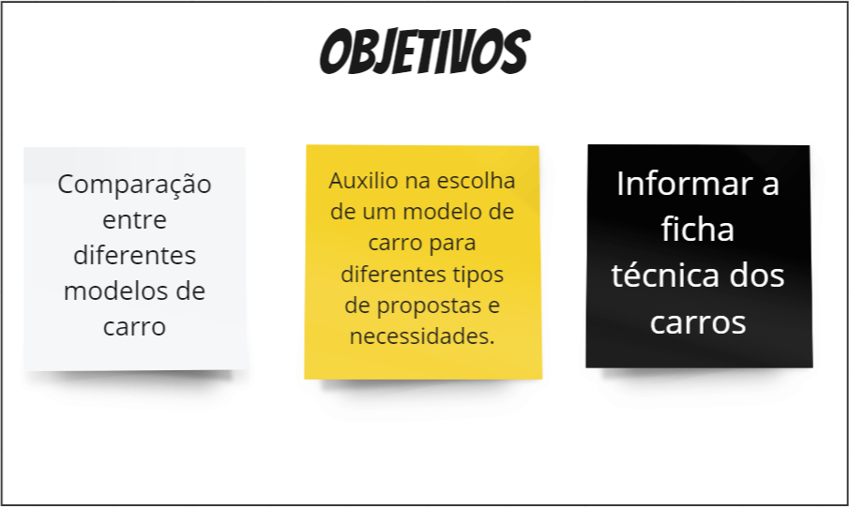

Slide 4
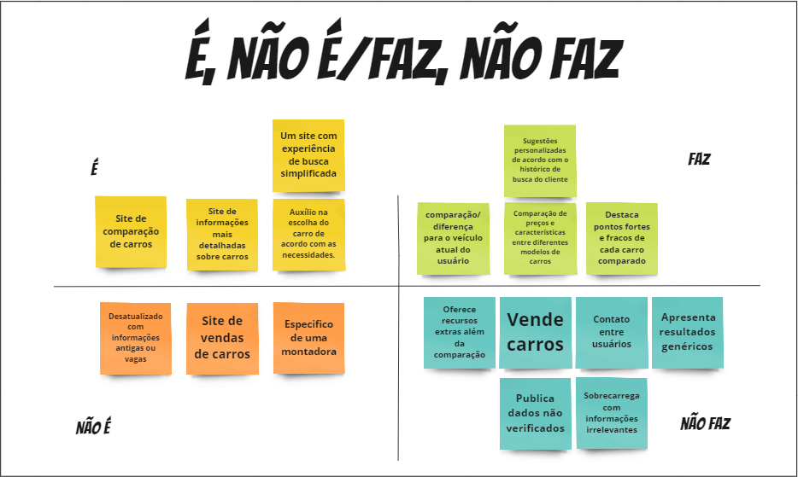

Slide 5


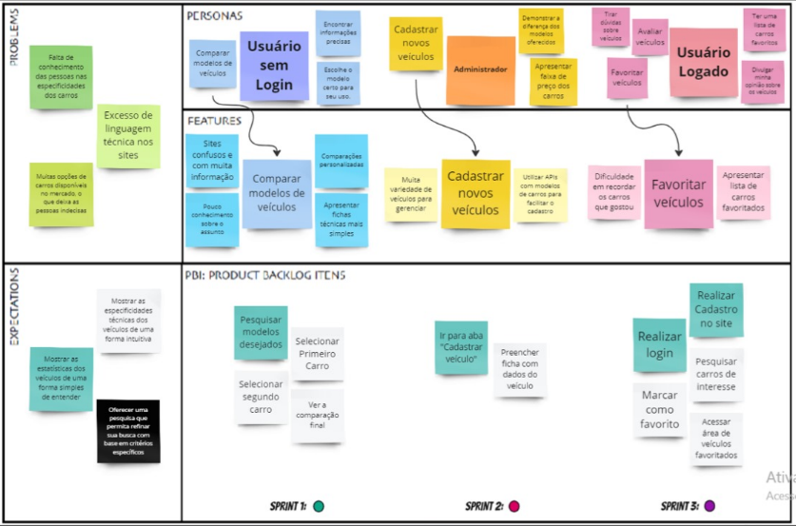

Slide 6
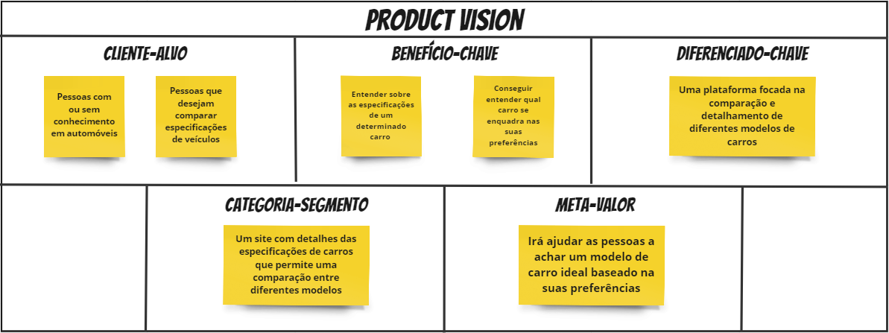

Slide 7
Veja nosso Miro!
Veja nosso Miro!
https://miro.com/welcomeonboard/d0lTYk9rcUh2dlRHUFIwZU83cXYyamNaR3ZLcTQ0OVVGdkI0SkJpNmh3VDZocGRvd0dZbFREYWZPNnc3RTZGbHwzNDU4NzY0NTUxNzk5MzIzMzAxfDI=?share_link_id=610796373991

